Slide 1
제22장
클래스 상속 기초

Slide 2
1. 클래스 상속 소개
클래스 상속을 사용하면 기존 코드를 변경하지 않고도 기능을 추가하거나 수정할 수 있다.
1. 클래스 상속이란?
-객체지향 프로그래밍에서 상속의 개념은 현실에서 사용하는 상속이란 단어의 뜻과 비슷하다. 예를 들면 아래 그림과 같이
부모로부터 유산을 상속받았다면 자식은 상속받은 재산을 사용할 수 있게 된다.
- 프로그래밍에서 상속은 확장이라고도 부르면 특정 클래스(부모 클래스)의 속성과 메서드를 하위(자식)클래스가 물려받는
것을 의미한다.상속을 받는 자식 클래스에서는 부모의 소스코드를 복사할 필요 없이 부모 클래스의 기능과 속성을 모두
사용할 수 있을 뿐 아니라 필요한 기능을 추가해 확장할 수도 있다.
부모
자식
아파트
땅 : 200평
돈 : 7억
상속
아파트
땅 : 200평
돈 : 7억
자식은 부모로부터 상속받은
재산과 직접 만든 재산을 모두
가지고 있게 된다.
자동차
주식

Slide 3
1. 클래스 상속 소개
1. 클래스 상속이란?
-아래는 프로그래밍적 관점에서의 상속을 나타내고 있다.
부모클래스
자식
속성1
속성2
메서드1()
메서드2()
상속
속성1
속성2
메서드1()
메서드2()
자식클래스는 부모클래스에서 상속받은
속성과 메서드, 그리고 직접 만든 속성과
메서드를 함께 가지고 있게 된다.
메서드3()
메서드4()

Slide 4
1. 클래스 상속 소개
1. 클래스 상속이란?
-아래는 간단한 예제를 자바스크립트 코드로 나타내고 있다.
MyParent클래스
function MyParent() {
this.property=10;
}
MyParent.prototype.method1=function() {
alert(this.property1);
}
//인스턴스 생성
var child1 = new MyChild();
//부모의 기능인 method1() 메서드 호출
Child1.method1();
호출
MyChild클래스
function MyChild() {
}
//MyParent 클래스를 상속받는 문법
MyChild.prototype = new MyParent();
MyChild에는 method1()이 없지만
MyParent를 상속받았기 때문에
코드 복사 전혀 없이 재사용할 수 있다.
바로 이런 기능이 상속이다.
MyChild에는 method1()이 존재하지 않는다.

Slide 5
1. 클래스 상속 소개
2. 상속의 사용 예
① 정수기와 얼음 정수기
일반 정수기
부모 클래스
상속을 이용하면 코드를 복사하거나
수정할 필요없이 얼음 정수기에서
일반 정수기의 기능을 재사용할 수가
있다.
차가운 물()
따뜻한 물()
좌측 기호는 상속을
표현하는 UML표기
이다.
얼음 정수기
얼음 정수기에서 사용할 수 있는 기능은?
1. 차가운 물() : 상속받은 기능
2. 따뜻한 물() : 상속받은 기능
3. 얼음() : 자식 클래스에서 추가한 기능
자식 클래스
얼음()

Slide 6
1. 클래스 상속 소개
2. 상속의 사용 예
② 일반 계산기와 공학 계산기
- 공학 계산기를 만들 때에도 일반 계산기를 상속받아 만들면 일반 계산기 기능을 만들 필요 없이 재사용을 할 수 있다.
③ 탭메뉴와 탭패널
- 탭패널을 만들 때에도 이미 만들어 놓은 탭메뉴를 상속한 후 패널처리 기능만 추가해서 만들면 아주 쉽게 탭패널을
만들 수 있다.
UML표현
기존에 이미 만들어 놓은 탭메뉴(클래스)
TabMenu
-selectIndex;
- $menuItems;
+ (상속)
+TabMenu(selector)
+setMenuItemAt(index)
+setMenuItem($menuItem);
+getSelectIndex()
신규로 추가할 탭패널 내용
상속을 활용하면 기존에 이미
만들어 놓은 탭메뉴를 상속받은
후 탭패널 활성화 기능만 신규로
추가해주면 된다.
상속
TabPanel에서 사용할 수 있는
기능은?
TabMenu + TabPanel의 기능
모두 사용할 수 있다.
1.setMenuItemAt()
2.setMenuItem()
3.getSelectIndex()
4.showPanelAt()
TabPanel
+$panels;
+TabPanel(selector)
+showPanelAt(index)

Slide 7
2. 클래스 상속 기능
1. 코드 재사용
- 먼저 상속을 하는 가장 큰 이유는 코드를 재사용하기 위함이다. 예를 들어 아래 그림에서 자식클래스(MyChild)가 부모클
래스(MyParent)를 상속했다고 보자.
MyParent
property1
method1()
var child1 = new Child();
alert(child1.property1);
child1.method1();
상속
MyChild에는 property1과 method1()이
없어도 상속을 이용하면 부모클래스의
기능을 재사용할 수 있다.
MyChild

Slide 8
2. 클래스 상속 기능
2. 중복 코드 제거
- 클래스 상속은 중복 코드 제거 기능을 가지고 있다.
위와 같이 코드를 보면 각각의 클래스를 만들었지만 중복 코드가 있는 것을 확인할 수가 있다.
이때, 클래스 상속을 활용하면 중복 코드가 없는 깔끔한 코드로 만들 수 있다.상속을 이용해 중복 코드를 없애는 방법은
간단하다.
중복 코드 발생
function MyClassA {
this.property1 = 10;
}
function MyClassB {
this.property1 = 10;
}
MyClassA.prototype.method1=function() {
colsole.log(“this.property1 = “ + this.property1);
}
MyClassB.prototype.method1=function() {
colsole.log(“this.property1 = “ + this.property1);
}
MyClassA.prototype.method2=function() {
colsole.log(“이 기능은 MyClassA에 있는 기능이다.“);
}
MyClassB.prototype.method2=function() {
colsole.log(“이 기능은 MyClassB에 있는 기능이다.“);
}

Slide 9
2. 클래스 상속 기능
2. 중복 코드 제거
① 중복 코드를 담을 부모 클래스 생성
- 먼저 아래와 같이 신규 클래스 MyParent를 만든 후 MyClassA와 MyClassB 클래스의 중복 코드를 신규 클래스에
담아준다.
function MyParent {
this.property1 = 10;
}
중복 코드를 부모 클래스에
담아준다.
MyParent.prototype.method1=function() {
colsole.log(“this.property1 = “ + this.property1);
}
function MyClassA {
this.property1 = 10;
}
function MyClassB {
this.property1 = 10;
}
MyClassA.prototype.method1=function() {
colsole.log(“this.property1 = “ + this.property1);
}
MyClassB.prototype.method1=function() {
colsole.log(“this.property1 = “ + this.property1);
}
MyClassA.prototype.method2=function() {
colsole.log(“이 기능은 MyClassA에 있는 기능이다.“);
}
MyClassB.prototype.method2=function() {
colsole.log(“이 기능은 MyClassB에 있는 기능이다.“);
}

Slide 10
2. 클래스 상속 기능
2. 중복 코드 제거
② 중복 코드 제거
- 중복 코드를 MyParent 클래스에 담았다면, MyClassA와 MyClassB 클래스에서 중복 코드를 제거한다.
function MyParent {
this.property1 = 10;
}
중복 코드를 부모 클래스에
담아준다.
MyClassB.prototype.method1=function() {
colsole.log(“this.property1 = “ + this.property1);
}
function MyClassA {
this.property1 = 10;
}
function MyClassB {
this.property1 = 10;
}
MyClassA.prototype.method1=function() {
colsole.log(“this.property1 = “ + this.property1);
}
MyClassB.prototype.method1=function() {
colsole.log(“this.property1 = “ + this.property1);
}
MyClassA.prototype.method2=function() {
colsole.log(“이 기능은 MyClassA에 있는 기능이다.“);
}
MyClassB.prototype.method2=function() {
colsole.log(“이 기능은 MyClassB에 있는 기능이다.“);
}

Slide 11
2. 클래스 상속 기능
2. 중복 코드 제거
③ 상속 관계 만들기
- MyClassA와 MyClassB에 MyParent를 상속으로 연결해준다.
MyParent
property1
method1()
상속
MyClassA
MyClassB
method2()
method2()
자식 클래스에서는 부모 클래스
기능을 사용할 수 있다.

Slide 12
2. 클래스 상속 기능
3. 확장
- 클래스 상속을 활용하면 코드를 아주 쉽게 확장할 수 있다.아래와 같이 몇 달 전 A프로젝트를 진행하면
MyClassA라는 클래스를 만들었다고 해보자.이 클래스에는 두 개의 메서드가 존재한다.
- 이번에는 B프로젝트를 진행하게 되었는데 자세히 살펴보니 A 프로젝트에서 만든 MyClassA에 method3()메서드
와 method4() 메서드를 추가해 기능을 구현하면 해결된다는 걸 알았다고 보자.
- 지금부터 B프로젝트에서 필요한 클래스를 만들어 보자. 처리 방법은 상속을 사용하지 않은 경우와 상속을 사용
하는 경우 두 가지로 구현해 보겠다.
MyClassA
method1()
method2()
A 프로젝트용
B 프로젝트용
MyClassA
MyClassA
+
method3()
method4()
method1()
method2()
method1()
method2()

Slide 13
2. 클래스 상속 기능
3. 확장
① 상속을 사용하지 않는 경우
- 클래스 상속을 사용하지 않고 처리하는 방법은 다시 다음과 같이 두 가지 방법으로 구현해 보도록 하자.
ⓐ 첫 번째 : MyClassA를 직접 수정하는 경우
ⓑ 두 번째 : 신규 클래스를 만들어 해결하는 경우
첫 번째 : MyClassA를 직접 수정하는 경우
;가장 쉬운 방법은 MyClassA에 method3(), method4() 메서드를 직접 추가해주는 것이다.
문제점 : 이 방법은 아쉽게도 A프로젝트와 B프로젝트의 경우 기존에 만든 클래스를 공유해서 사용하기 때문
에 기존 A프로젝트에서는 method3(), method4()를 필요하지도 않고 사용하지도 않는 기능을 계속해서 가지
고 있어야 한다.아울러 기능을 추가하다가 코드를 잘못 입력해 잘 동작하고 있는 A프로젝트가 오류가 발생
할 수도 있다.
A 프로젝트용
B 프로젝트용
MyClassA
MyClassA
MyClassA에 method3(), method4()를
직접 추가하는 경우 MyClassA를 두 프
로젝트에서 같이 사용하기 때문에 A프
로젝트도 같이 수정된다.
신규추가 기능
method1()
method2()
method3()
method4()
method1()
method2()
method3()
method4()

Slide 14
2. 클래스 상속 기능
3. 확장
① 상속을 사용하지 않는 경우
두 번째 : 신규 클래스를 만들어 해결하는 경우
;MyClassA를 그대로 복사한 후 클래스 이름을 MyClassB로 변경해준다. 그리고 method3(), method4() 메서
드를 직접 추가해 준다.
문제점 : 신규로 클래스를 제작해 처리하기 때문에 기존 프로젝트에는 영향을 주지 않는 장점은 있지만
코드 중복의 문제점이 발생한다.
A 프로젝트용
B 프로젝트용
MyClassA
MyClassB
신규추가 기능
method1()
method2()
method1()
method2()
method3()
method4()
MyClassA와 MyClassB에 method1(),
method2()라는 중복 코드가 발생한다.

Slide 15
2. 클래스 상속 기능
3. 확장
② 상속을 사용하는 경우
- 클래스 상속을 사용하면 좀더 깔끔하게 문제점을 해결할 수 있다. MyClassA를 부모로 하는 MyClassB라는 클
래스를 만들어 준다. 그리고 MyClassB클래스에 method3(), method4()를 추가해준다. 아래는 UML코드이다.
;MyClassA를 그대로 복사한 후 클래스 이름을 MyClassB로 변경해준다. 그리고 method3(), method4() 메서
드를 직접 추가해 준다.
A 프로젝트용
B 프로젝트용
MyClassA
MyClassA
클래스 상속을 활용하면 코드 중복을
제거할 수 있으며 기능을 쉽게 확장할
수 있다.
이와 같이 클래스 상속을 활용하면 My
ClassA를 수정할 필요 없이 기능을 확
장할 수 있다.
이런 이유로 클래스 상속을 배워야 하는
것이다.
method1()
method2()
method1()
method2()
상속
MyClassB
method3()
method4()
신규추가 기능

Slide 16
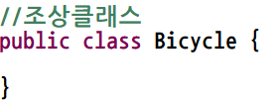
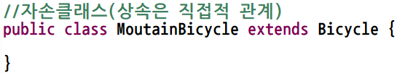
4. 자바스크립트에서 클래스 상속
일반 객체지향 프로그래밍의 상속 구현 방법을 알아본 후 자바스크립트의 상속 구현 방법을 알아보자.
1. 일반 OOP에서 클래스 상속
① 문법
- 일반 객체지향 프로그래밍에서는 위의 문법과 같이 extends라는 클래스 상속 전용 명령을 이용해 클래스 상속
을 구현한다.
② 예제
- 그럼 위의 상속 관련 기능 중에서 클래스 상속(extends)을 자바 언어에서는 어떤 식으로 구현하는지
확인해보자.

Slide 17
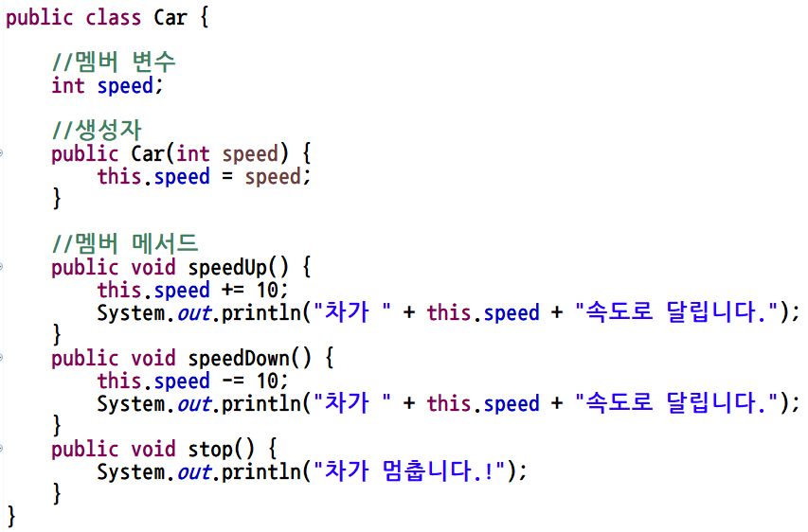
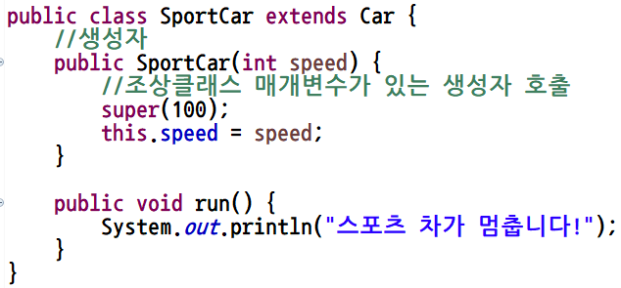
4. 자바스크립트에서 클래스 상속
② 예제
이처럼 일반 객체지향 프로그래밍에서는 확장의 의미를 가진 extends라는 명령어를 이용해 상속을 구현한다.
추가로 상속 역시 UML에서 표기법을 지원하며 다음장에 나오는 속이 하얗게 채워진 삼각형으로 상속을 표현한다.
여기서 주의해야 할 점은 화살표 방향이 자식클래스에서 부모클래스를 가리키는 방향으로 되어 있어야 한다.
반대가 아니라는 점을 꼭 기억하도록 하자.
[자식클래스(자손클래스)]
[부모클래스(조상클래스)]

Slide 18
4. 자바스크립트에서 클래스 상속
② 예제
- UML표기법
부모클래스
property
…..
method()
…..
UML에서는 상속을 속이 하얗게 채워진 삼각형으로
표현한다.
단, 화살표 방향은 자식클래스에서 부모클래스 방향
으로 가리키고 있어야 한다.
반대로 하는 경우가 종종 있는데 주의하시길 바란다.
자식클래스
property
…..
method()
…..

Slide 19
4. 자바스크립트에서 클래스 상속
2. 자바스크립트에서 클래스 상속
① 문법
function 부모클래스() {
this.프로퍼티 = 값;
}
부모클래스.prototype.메서드 = function() {
……
}
function 자식클래스() {
}
//상속 코드
자식클래스.prototype = new 부모클래스();
자바스크립트에서 상속은 자식클래스의 prototype 속성에 부모클래스의 인스턴스를 대입하는 방식으로 이루어진
다.이렇게 하면 부모 객체의 모든 기능이 자식 객체의 프로토타입에 연결되어 자식객체에서 부모의 기능을 사용할
수 있게 되는 것이다.

Slide 20
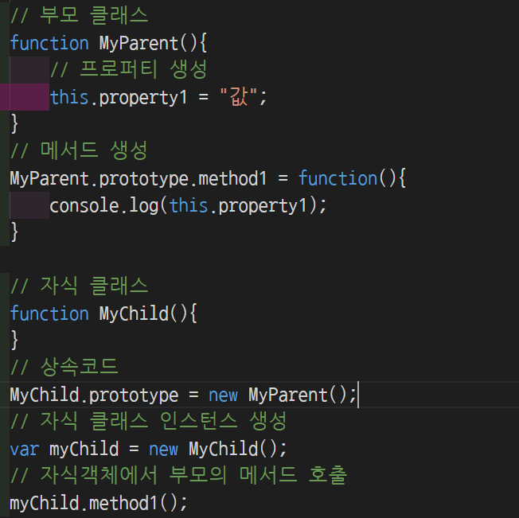
4. 자바스크립트에서 클래스 상속
2. 자바스크립트에서 클래스 상속
② 예제
좌측 코드에서 확인할 수 있는 것처럼 MyChild 클래스에서
method1()메서드를 구현하지 않았음에도 불구하고 MyChi
ld 클래스는 MyParent 클래스의 속성(프로퍼티)과 기능(메서
드)을 상속받는 자식클래스이기 때문에 method1() 메서드를
사용할 수 있는 것을 확인할 수가 있다.
이것이 바로 자바스크립트의 상속의 방법이다.

Slide 21
감사합니다.

